Slide 1

ISTQB сертификация: Приводим знания в порядок
Mike Kravchenko. Devexperts.

Slide 2

Обо мне...
В тестировании 13 лет.
Последние 5 лет: QA team lead в компании Devexperts.
Последние 3 года: Proctor of Devexperts ISTQB Certification Center.

Slide 3

О чем поговорим
Сертификация:
  Что это?
  Зачем нужна?
  Кому нужна?
Почему ISTQB, а не...?
Уровни и требования к кандидатам
Как сдавать?
Как готовиться?
Ссылки, контакты, вопросы

Slide 4

Сертификация
Сертификация – это...
...форма подтверждения соответствия чего-либо требованиям каких-либо регламентов, стандартов, правил.
знания
навыки
умения

Slide 5
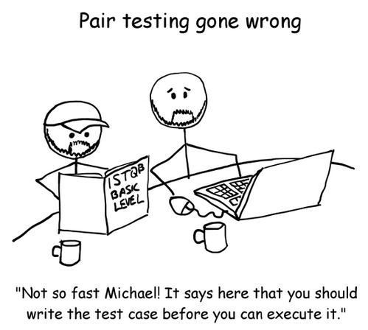
Сертификация: Зачем?
...чтобы подтвердить уровень
...чтобы заполнить пробелы
...чтобы систематизировать
...чтобы структурировать
...чтобы освежить
...чтобы научиться
...чтобы не стоять на месте

Slide 6

Сертификация: Кому?
Мне
Компании
Клиентам

Slide 7

ISTQB
International Software Testing Qualifications Board
Особенности:
  Международная
  Развивающаяся
  Открытая
  Официальная
  Независимая
Что еще?
  IIST
  QAI Global Institute
  ISEB

Slide 8
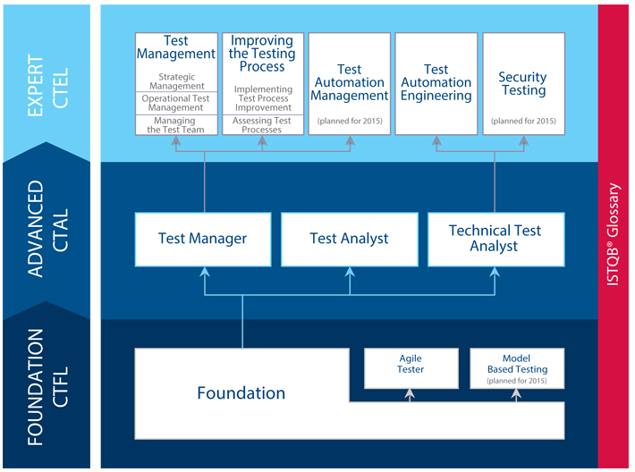
Структура ISTQB

Slide 9

ISTQB: Foundation Level
Foundation Base
  Основа основ
  Подходит всем (test designers, test analysts, test engineers, test consultants, etc.)
  И даже... (project managers, quality managers, software developers, etc.)

Slide 10
ISTQB: Foundation Level
Foundation Base Content
  Основы теории тестирования
  Жизненный цикл разработки и тестирования ПО
  Статические техники
  Техники тест-дизайна
  Тест-менеджмент
  Использование тулов

Slide 11
ISTQB: Foundation Level
Foundation Base Content
  Основы теории тестирования
  Жизненный цикл разработки и тестирования ПО
    Модели разработки ПО
      Каскадная, спиральная, инкрементальная
    Test levels
      Component, Integration, System, Acceptance
    Test types
      Functional, non-functional
  Статические техники
  Техники тест-дизайна
  Тест-менеджмент
  Использование тулов

Slide 12
ISTQB: Foundation Level
Foundation Base Content
  Основы теории тестирования
  Жизненный цикл разработки и тестирования ПО
  Статические техники
    Formal review
      Informal, walkthrough, technical, inspection
    Static analysis by tools
  Техники тест-дизайна
  Тест-менеджмент
  Использование тулов

Slide 13
ISTQB: Foundation Level
Foundation Base Content
  Основы теории тестирования
  Жизненный цикл разработки и тестирования ПО
  Статические техники
  Техники тест-дизайна
  Black-box Techniques
    Equivalence Partitioning
    Boundary Value Analysis
    Decision Table Testing
    State Transition Testing
    Use Case Testing
  White-box Techniques
    Statement Testing and Coverage
    Decision Testing and Coverage
  Experience-based Techniques
    Skills, intuition, experience
  Тест-менеджмент
  Использование тулов

Slide 14

ISTQB: Foundation Level
    Which test ensures that modifications did
    not introduce new problems?
    Stress testing
    Black-box testing
    Structural testing
    Regression testing

Slide 15
ISTQB: Foundation Level
    Stress testing
      Evaluates the system at the limits of its requirements
    Black-box testing
      Derives test cases based on spec analysis
    Structural testing
      Relies on the analysis of the internal structure
    Regression testing
      Ensures that no new problems were introduced in the unchanged portion of the software

Slide 16
ISTQB: Foundation Level
    Stress testing
      Evaluates the system at the limits of its requirements
    Black-box testing
      Derives test cases based on spec analysis
    Structural testing
      Relies on the analysis of the internal structure
    Regression testing
      Ensures that no new problems were introduced in the unchanged portion of the software

Slide 17
ISTQB: Foundation Level
How many test cases are needed to achieve 100% decision coverage?
if (p = q) {
S = S + 1;
if (s < 5) {
t = 10;
}
} else if (p > g) {
t = 5;
}
Answer: 2, 6, 5 or 4?

Slide 18

ISTQB: Foundation Level
p=q
p>q
s<5
t=5
t=10

Slide 19
ISTQB: Foundation Level
p=q
Statement coverage:
  (p=q) and (s<5)
  (p>q)
Decision coverage:
  (p=q) and (s<5)
  (p>q)
  (p=q) and (s>=5)
  (p<q)
p>q
s<5
t=5
t=10

Slide 20

ISTQB: Foundation Level
Foundation Agile
  Основы Agile software development
  Представление о разных подходах Agile
  Определение разницы тестирования Agile и Traditional
  Оценка testing efforts в итеративной разработке
  Выбор и внедрение необходимых тулов

Slide 21

ISTQB: Advanced Level
  Test Manager
  Test Analyst
  Technical Test Analyst

Slide 22

ISTQB: Advanced Level
Test Manager
  Процесс тестирования ПО
  Test Management
  Ревью и метрики
  Defect Management
  Improving Testing Process
  Выбор и внедрение необходимых тулов
  Работа с командой

Slide 23

ISTQB: Advanced Level
Test Analyst
  Процесс тестирования ПО
  Test Management (monitoring, control, risks)
  Техники тестирования
  Ревью
  Defect Management
  Выбор и внедрение необходимых тулов

Slide 24

ISTQB: Advanced Level
Technical Test Analyst
  Risk Based Testing
  Structure Based Testing
  Техники анализа
  Review
  Выбор и внедрение необходимых тулов
  Автоматизация

Slide 25
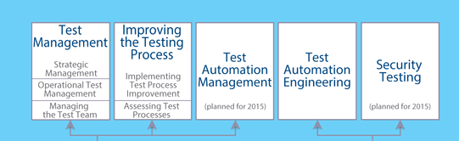
ISTQB: Expert Level
Test Management
Improving the Test Process
Test Automation Engineering
Test Automation Management
Security Testing

Slide 26
Требования к кандидатам
Foundation Level
  Особых требований нет, но...
  Желательно иметь полугодовой опыт в отрасли
Advanced Level
  Сертификат Foundation Level
  Опыт в отрасле от 3-х лет
Expert Level
  Сертификат Foundation Level
  Сертификат Advanced Level соответствующего направления
  Как минимум 7 лет опыта практического тестирования
  Из них как минимум 2 года опыта по направлению экзамена
  Прохождение курсов Expert Level
  Необходимо подтверждать уровень раз в 5 лет

Slide 27


Русский vs Английский

Slide 28

Русский язык
Какой набор тестовых данных
демонстрирует классы эквивалентности
для проверки является ли человек
подростком или нет?
10, 15 и 19 лет
13, 19 и 25 лет
13, 16 и 19 лет
12, 13 и 20 лет

Slide 29

Английский язык
Which set of test data demonstrates
equivalence partitioning to check whether a
customer is a teenager or not?
10, 15 and 19 years
13, 19 and 25 years
13, 16 and 19 years
12, 13 and 20 years

Slide 30

Как готовиться
Самостоятельная подготовка
  Материалы для подготовки:
    Syllabus
    Glossary
    ISTQB Books
    Exam samples
  Плюсы:
    Удобное время
    Ваша ответственность
  Минусы:
    Мотивация

Slide 31

Как готовиться
Объединяться в группы по интересам
  Материалы для подготовки:
    Syllabus
    Glossary
    ISTQB Books
    Exam samples
  Плюсы:
    Общение, дискуссии
    Обсуждения, чекпоинты
  Минусы:
    Организация

Slide 32

Как готовиться
Проходить обучение в центрах сертификации
  Материалы для подготовки:
    Предоставляются центром
  Плюсы:
    Квалифицированный тренер
    Отработанный процесс обучения
  Минусы:
    Стоимость обучения

Slide 33

Как сдавать
Определиться с вариантом подготовки
Найти удобный Центр Сертификации
Зарегистрироваться на экзамен
Подготовиться к экзамену
Сдать сертификационный экзамен
Получить сертификат международного образца

Slide 34

Регламент
Идентификация кандидата
Инструктаж
Принятие соглашений и регистрация в системе
Экзамен
Получение результата
Анализ результата

Slide 35

Рекомендации
Нет ничего лучше самостоятельной подготовки
Используйте несколько источников
Ранняя регистрация – сильная мотивация
Период подготовки в режиме 2-3 часа в день:
  FL: 2 недели
  AL: 6 недель
На экзамене:
  Не волнуйтесь
  Есть вопрос – задайте
  Следите за временем
  Учитывайте весовые коэффициенты

Slide 36
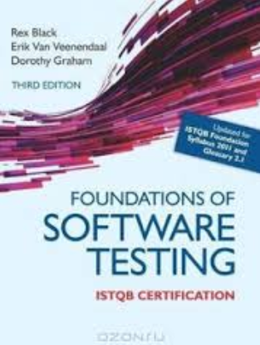
Материалы для подготовки
Syllabi
Books for ISTQB Certification
IEEE 829
ISTQB Glossary
Exam samples

Slide 37

Материалы для подготовки
Based on the IEEE Standard for Software Test Documentation, which of the
following sections are part of the test summary report?
- Test summary and report identifier
- Summary
- Variances
- Comprehensive assessment
- Approvals

Slide 38

Материалы для подготовки
http://www.istqb.org
http://www.istqb.org/downloads/syllabi.html
http://www.istqb.org/references/articles/istqb-related-articles.html
http://www.istqb.org/references/books/istqb-related-books.html

Slide 39
Материалы для подготовки
http://www.istqb.guru/
http://www.softwaretestinggenius.com/
http://istqb.patshala.com/

Slide 40


Slide 41

Контакты
Mike Kravchenko
Skype: mike.kravchenko
Email: kravchenko@devexperts.com
ICQ: 121239649
Devexperts ISTQB Certification Center:
http://www.devexperts.com/ru/products/services/istqb/cert.html
Email: istqb@devexperts.com

